Slide 1

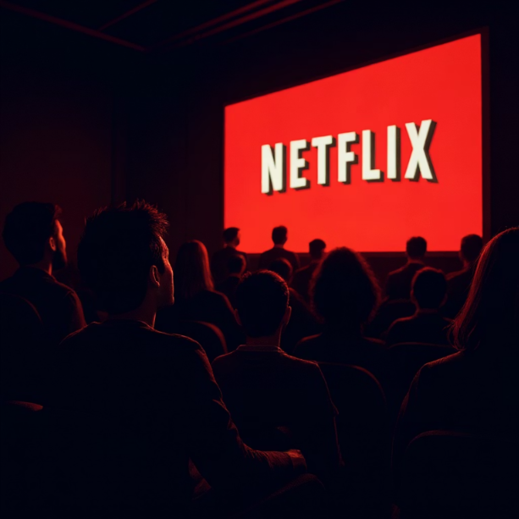
Fullstack Data Analysis
Certification Bloc 2 - CDSD
Jedha
Netflix,
une stratégie
en 3 piliers
Comment le géant crée l’engagement addictif
HEINRY ELODIE
24 octobre 2025

Slide 2
Introduction
ATTIRER
ATTIRER
📈
Le Volume
📈
Le Volume
SATISFAIRE
🎯
La Pertinence
Netflix
ne nous vend pas
un divertissement
Il nous vend un
algorithme
d’engagement
FIDÉLISER
⏰
Le Timing

Slide 3
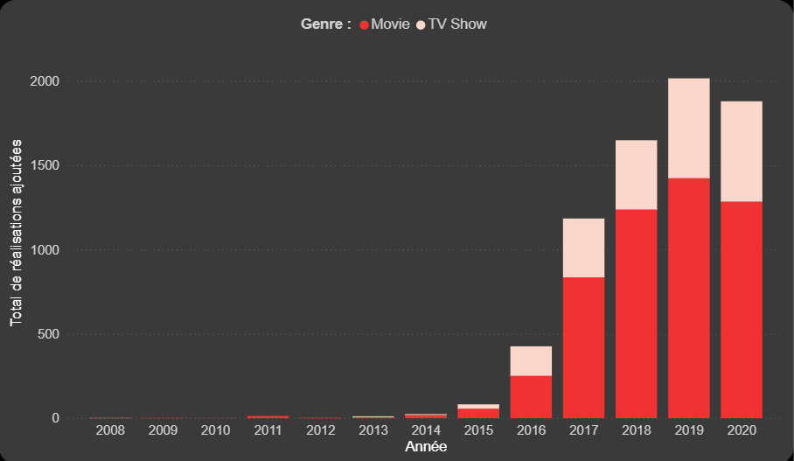
Le Volume : Saturer le marché et Capturer le spectateur
📈
Stratégie de Masse
Chaque année, de plus en plus de contenu ajouté :
Total = 8,7 K réalisations
32
Réalisations en 2014
x 275
Total = 32 réalisations
8.7K
Réalisations en 2021

Slide 4
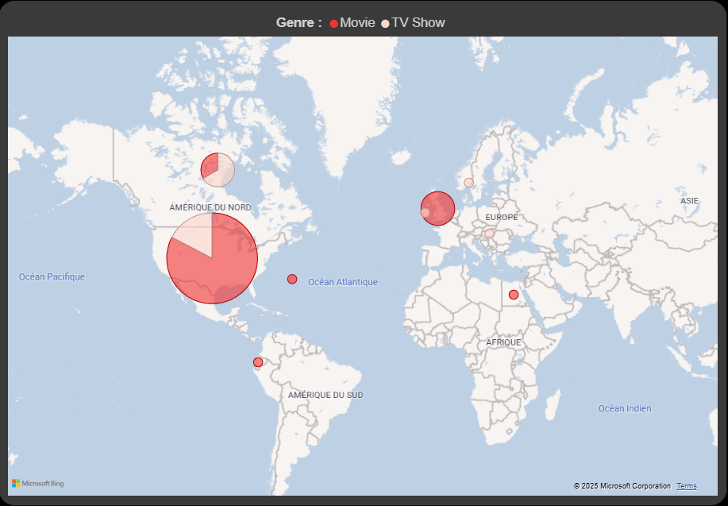
Le Volume : Saturer le marché et Capturer le spectateur
📈
janvier 2015
USA
51 réalisations
2015
Expansion mondiale de 2015 à 2021

Slide 5
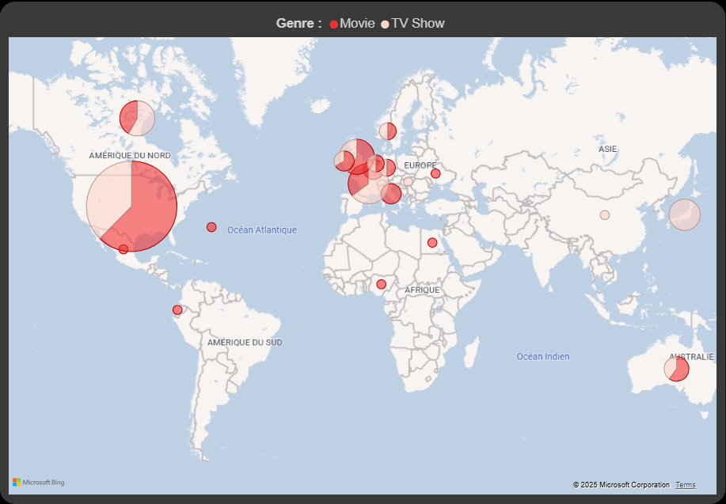
Le Volume : Saturer le marché et Capturer le spectateur
📈
janvier 2016
janvier 2015
2016
Expansion mondiale de 2015 à 2021

Slide 6
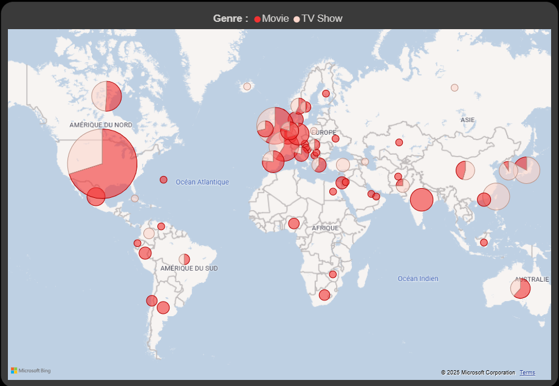
Le Volume : Saturer le marché et Capturer le spectateur
📈
janvier 2017
2017
Expansion mondiale de 2015 à 2021

Slide 7
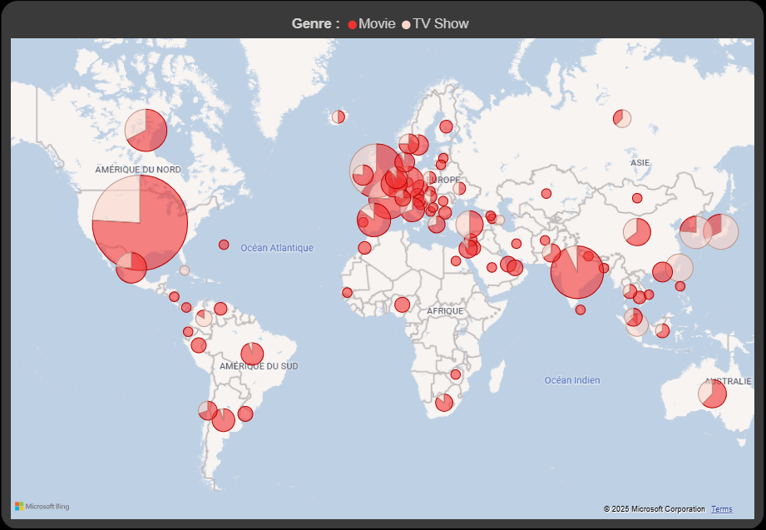
Le Volume : Saturer le marché et Capturer le spectateur
📈
janvier 2018
2018
USA
799 réalisations
Expansion mondiale de 2015 à 2021

Slide 8
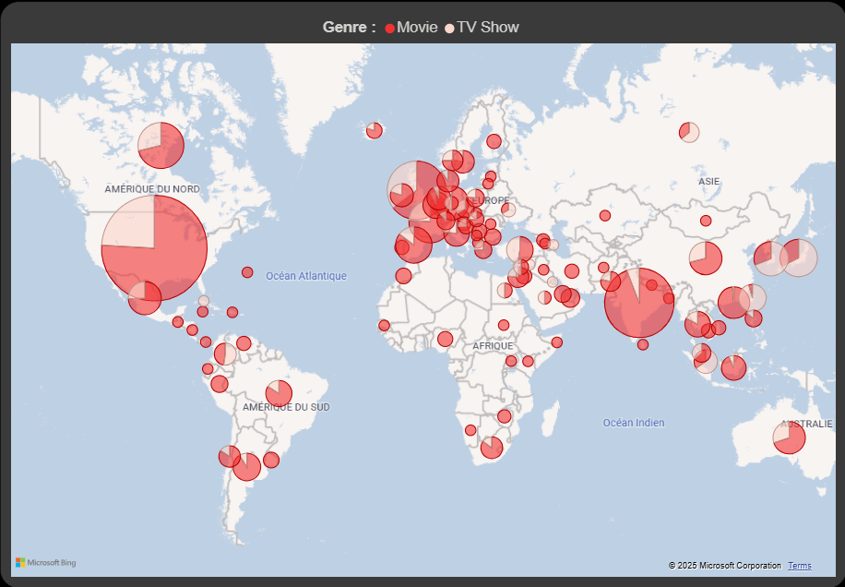
Le Volume : Saturer le marché et Capturer le spectateur
📈
janvier 2019
2019
Expansion mondiale de 2015 à 2021

Slide 9

Le Volume : Saturer le marché et Capturer le spectateur
📈
janvier 2020
2020
Expansion mondiale de 2015 à 2021

Slide 10
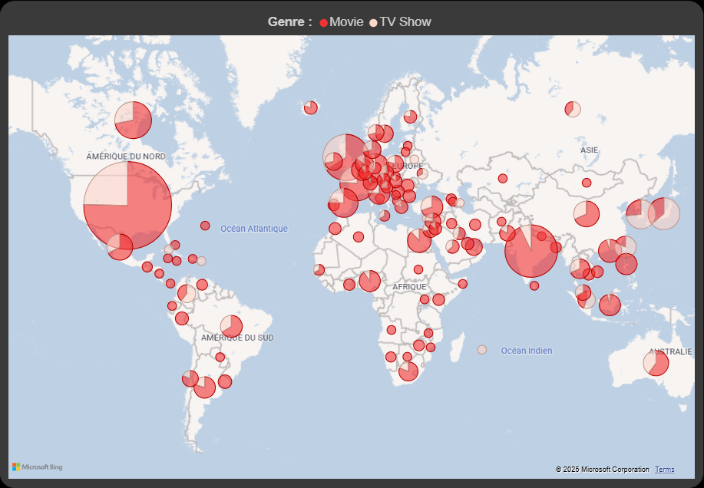
Le Volume : Saturer le marché et Capturer le spectateur
📈
Expansion Mondiale quasi-complète
janvier 2021
8
Pays en 2014
2021
USA
3680 réalisations
x 15
Inde
1046 réalisations
122
Pays en 2021
Expansion mondiale de 2015 à 2021

Slide 11

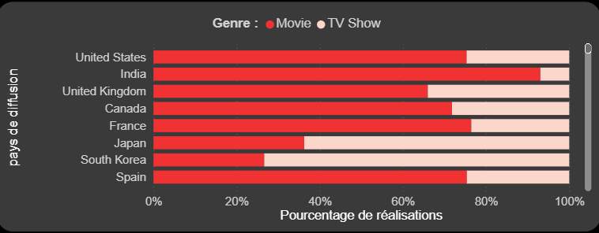

La Pertinence : Viser juste et Satisfaire le client
🎯
Stabilité :
L’hyper-localisation,
quand le volume rencontre la pertinence :
70%
Films
30%
→ L'adaptation culturelle par marché
Preuve qu'on peut être un géant mondial tout en restant pertinent localement
TV Shows

Slide 12
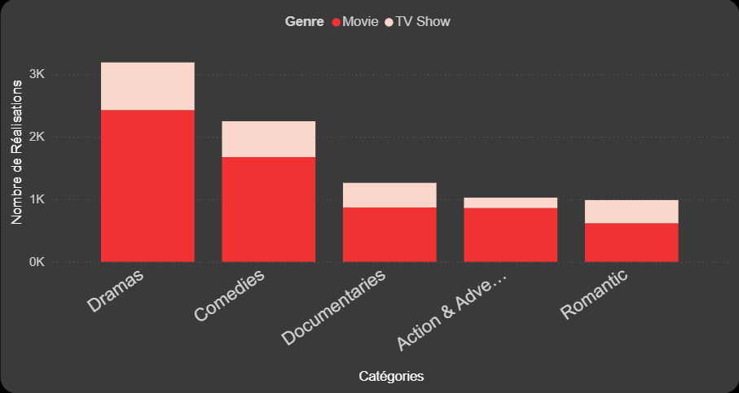
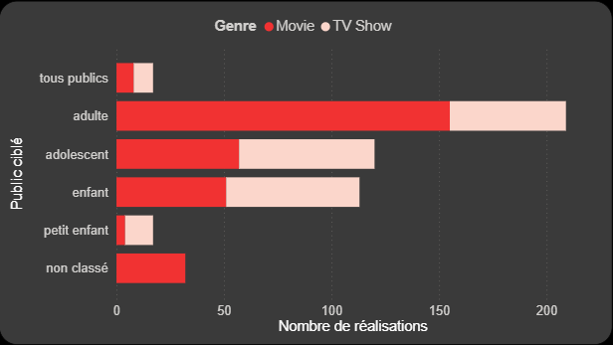
La Pertinence : Viser juste et Satisfaire le client
🎯
Les Drames : catégorie phare historique
Les Adultes : public cible
2015-2016

Slide 13
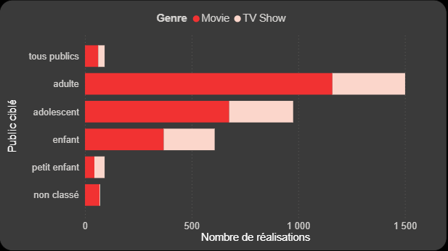
La Pertinence : Viser juste et Satisfaire le client
🎯
Les Drames : catégorie phare historique
Les Adultes : public cible
2015-2018

Slide 14

La Pertinence : Viser juste et Satisfaire le client
🎯
Les Drames : catégorie phare historique
Les Adultes : public cible
2015-2020
2015-2020
→ Netflix optimise une stratégie stable plutôt que de la réinventer :
Drames - Adultes - Maximum local

Slide 15
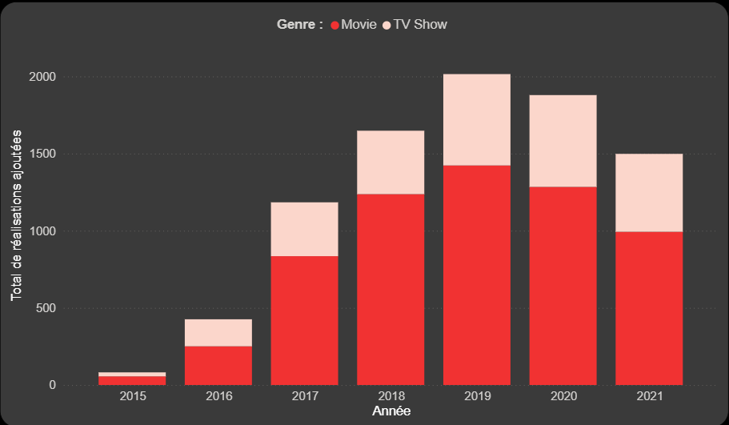
Le Timing : Un calendrier éditorial structuré
⏰
Calendrier Secret,
à la recherche des pics de nouveautés
par ANNÉES

Slide 16
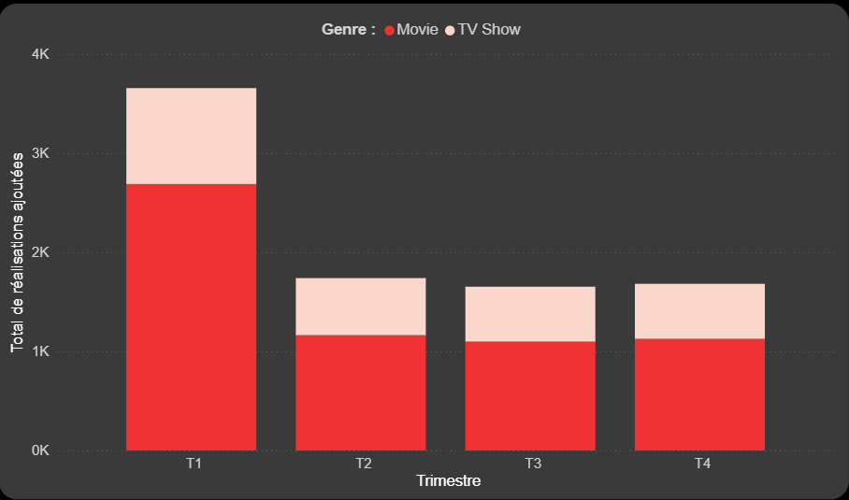
Le Timing : Un calendrier éditorial structuré
⏰
À la recherche des pics de nouveautés
Calendrier Secret :
Pic systématique
aux 1ers Trimestres
par TRIMESTRES

Slide 17
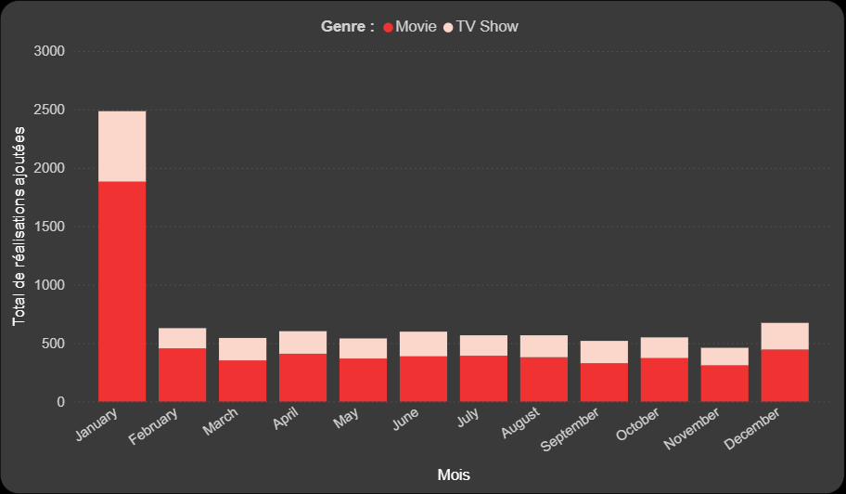
Le Timing : Un calendrier éditorial structuré
⏰
À la recherche des pics de nouveautés
par MOIS
Calendrier Secret :
Netflix mise tout sur le mois de janvier
par MOIS
→ Après les fêtes, Netflix inonde la plateforme pour captiver et retenir son audience. Une machine à fidéliser.

Slide 18
Conclusion
TRIO GAGNANT
📈
Le Volume
Volume = Attirer + Dominer
🎯
La Pertinence
Pertinence = Satisfaire + Retenir
Timing = Fidéliser + Attirer
⏰
Le Timing
Croiser avec les données d'abonnement pour modéliser l'impact des sorties de janvier sur la rétention
Next step

Slide 19


aviguez sur :
https://github.com/Elo3534/Le-Secret-de-Netflix
Merci …

